Slide 1
Zviditelňování žen v migrační agendě
Petra Ezzeddine PhD.
Katedra sociální a kulturní antropologie, FHS UK
EUROCare Research Network (University of Amsterdam),COST Women on The Move
SIMI Praha

Slide 2
https://www.youtube.com/watch?v=lvDn-Q_uNXE

Slide 3
Gender v migraci
gender jako sociálně a historicky konstruovaná kategorie
gender v migraci neznamená pouhé rozdělení migrantů na muže a ženy, uvádí je do sociálních vztahů a polí/rolí
genderový přístup směřuje také svou pozornost také na jiné identity migrantů (sociální třída, etnicita, věk, sexuální identitu atd.) = INTERSEKCIONÁLNÍ PŘÍSTUP

Slide 4
Gender v migračních a integračních politikách
Migrační a integrační politiky a programy/projekty: gender jako neviditelná kategorie (pracují s uniformní kategorií migranta)
nedostupnost genderově senzitivní a komplexní národní statistiky migrace
Stereotypy:
Migranti: mladí, zdraví, bez sociálních a rodinných vztahů (nebo jsou tyto vztahy konstruovány etnocentricky), heterosexuální (případně genderové role jsou normativně naplňovány)
Migrantky: pasivní následovatelky, potencionální oběti migrace, pečovatelky (v reprodukční roli), „ opouští děti “, můžou pracovat jenom jako pracovnice v domácnostech
Migranti: nebezpeční, konkurenti na trhu práce, živitelé rodiny, emočně netrpí (např. v situaci transnacionálního otcovství), sňatkový podvodníci

Slide 5
Ženy v migraci
Péče
Migrace a péče jsou vzájemně propojeny.
Genderové role a zodpovědnosti ovlivňují způsoby migrace.
Nárůst transnacionálních forem péče: o děti a seniory.
Ženy jsou více než muži (normativně) nuceny koordinovat práci a péči/podobně jak je tomu u žen z majoritní populace.
Limity péče pro profesní výběr a pracovní dráhy (souvisí s časovou autonomií a malému zapojení mužů-podobné i v majoritní společnosti).

Slide 6
Ženy v migraci
Práce
Feminizace migrace: v ČR 270 000 žien migrantiek (42%), 70% zapojených na trhu práce.
Migrantky obsazují spíše sektor servisu a služeb, muži sektor stavebnictví a průmyslu.
Migrantky dostávají menší plat ve stejných pozicích /profesích jako muži migranti-tzv. gender pay-gap (a to i v situaci hůře placených nekvalifikovaných profesích.
V rodinném podnikání finančně závislé na partnerovi/ce.
Důležitá je pobytová autonomie/pobytová závislost na partnerovi vytváří prostor pro nerovnosti/domácí násilí.
Cirkulární migrace: forma slaďování práce a péče na dálku=volba méně kvalifikované práce / kombinace s jinou ženou- migrantkou.

Slide 7
Příklad dobré praxe: SIMI
CÍL: přispět k narovnání a zviditelnění specifického postavení migrantek v ČR
a.) poukázat na strukturálně podmíněné (tzv. mnohonásobné) znevýhodnění migrantek
b.) poukázat na podobnou zkušenost žen s migrační a integrační historií a ženami s majoritní populace (ženy s migrační /uprchlickou zkušeností)
DRUHY AKTIVIT:
Poradenství
Zvyšování informovanosti a angažovanosti migrantek
Výzkum
Vzdělávání a osvěta veřejnosti
Networking a rozvoj spolupráce
Advokační a watchdogová činnost

Slide 8
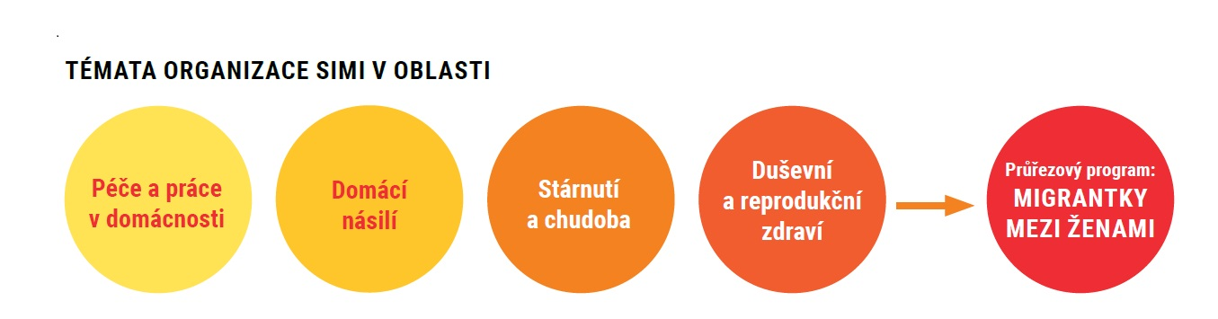

Advokacie
Interrupce – legislativní návrhy
Domácí násilí – doporučení
Dopady pandemie Covid19
Policy briefs – zdraví, sektor péče
Připomínky - cizinecké otázky
Stínová zpráva CEDAW / Factsheet
Spolupráce s odbory
Workshop o duševním zdraví

Slide 9
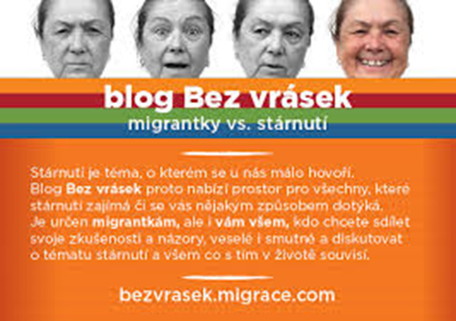
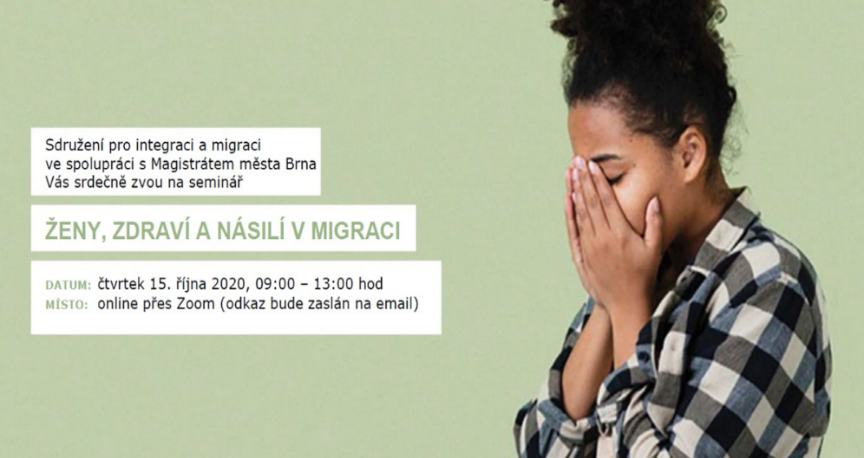
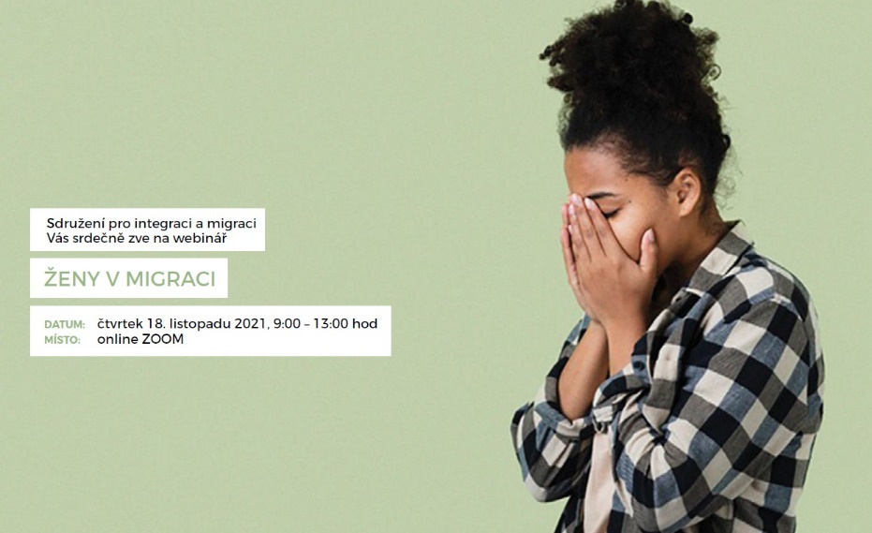
Osvěta
Semináře o ženách v migraci
Veřejné diskuse, filmové projekce
Storytelling
Sociální kampaně
Blog / rozhlas. pořady ČRo
Zpravodaj ženy v migraci

Slide 10
Ženy v migraci: doporučení pro praxi a advokacii
Nahlížet na identitu a život migrantů a migrantek komplexně.
Svou práci a projekty nereprodukovat genderové stereotypy.
Citlivě zvažovat specifické genderové dopady na situaci a žitou zkušenost migrantů/migrantek.
Dát hlas samotným migrantům/kám (agency), aktivně (participativně) je zapojit do projektů.
Propojovat migrační agendu se obecnou agendou ženských organizací, politik rovných příležitostí nebo pracovních práv.
Spolupráce s „ne-migračními“ organizacemi- např. odbory.

Slide 11
Děkuji za pozornost!
petra.ezzeddine@fhs.cuni.cz

